Slide 1
МКДОУ «Детский сад № 9» г. Киренска
Формирование экологической культуры дошкольников,
через применение технологии «Сторисек»
Подготовила: Сокольцова З.П.
воспитатель ДОУ

Slide 2
«Сторисек» - «Мешок историй»
Разработан в Великобритании в 1994 году
Основатель - англичанин Нейл Гриффитс
Цель «Сторисека»
Формирование интереса у детей к книжной культуре и всестороннего развития личности детей.

Slide 3


Slide 4
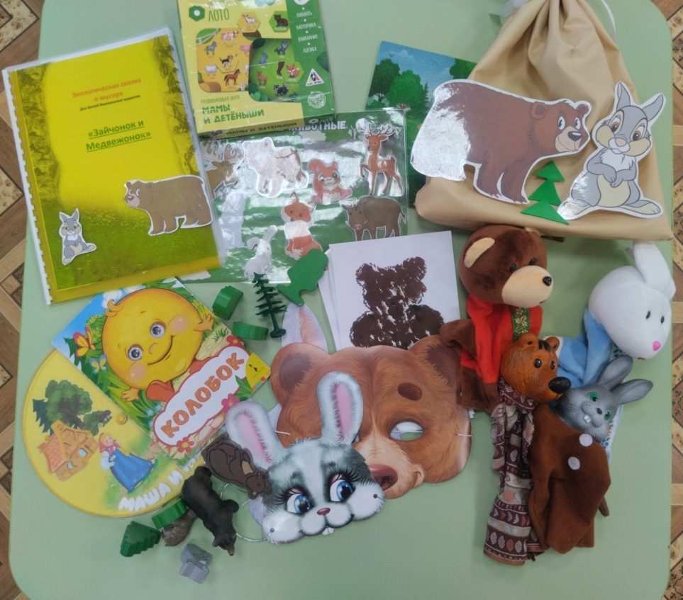
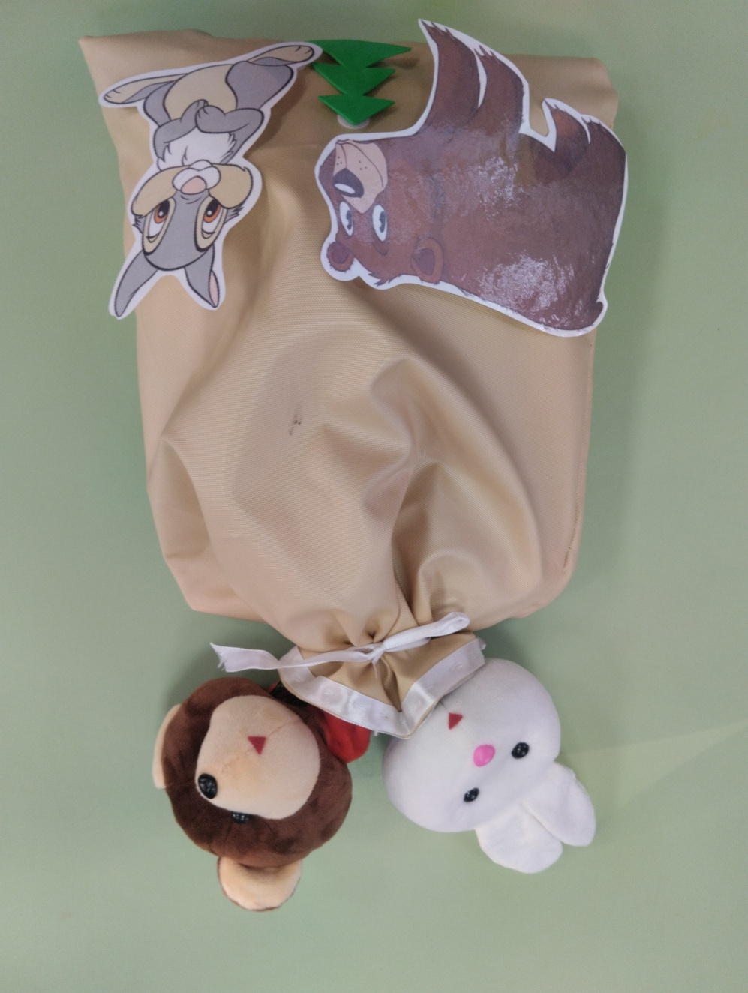

Slide 5
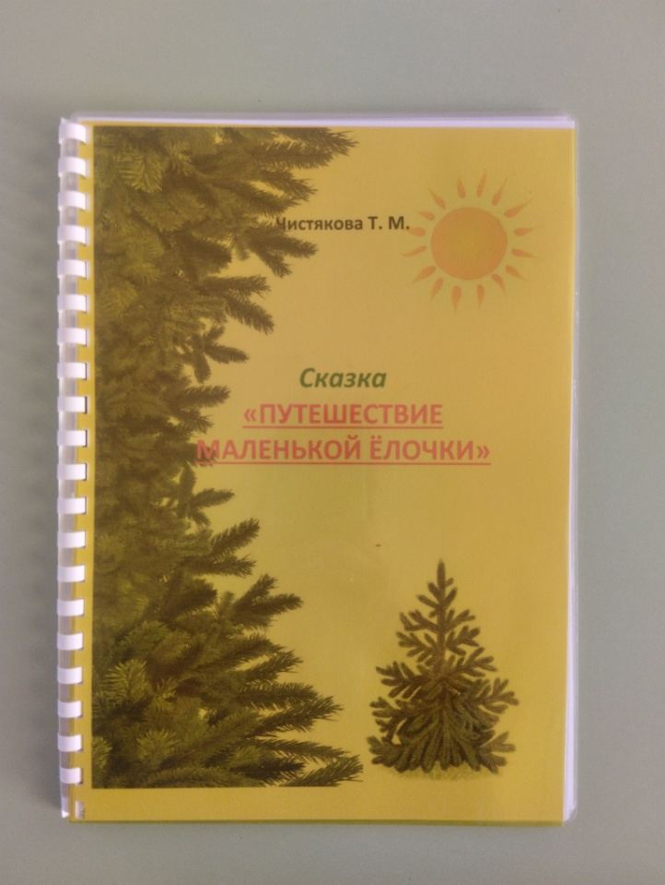
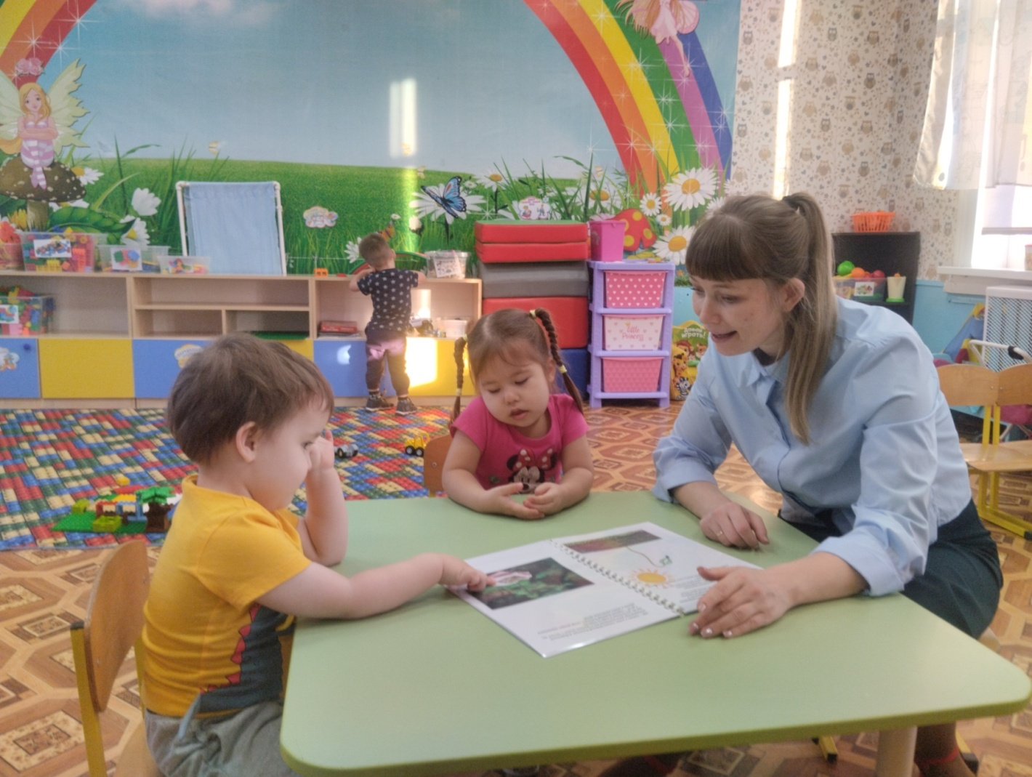

Slide 6
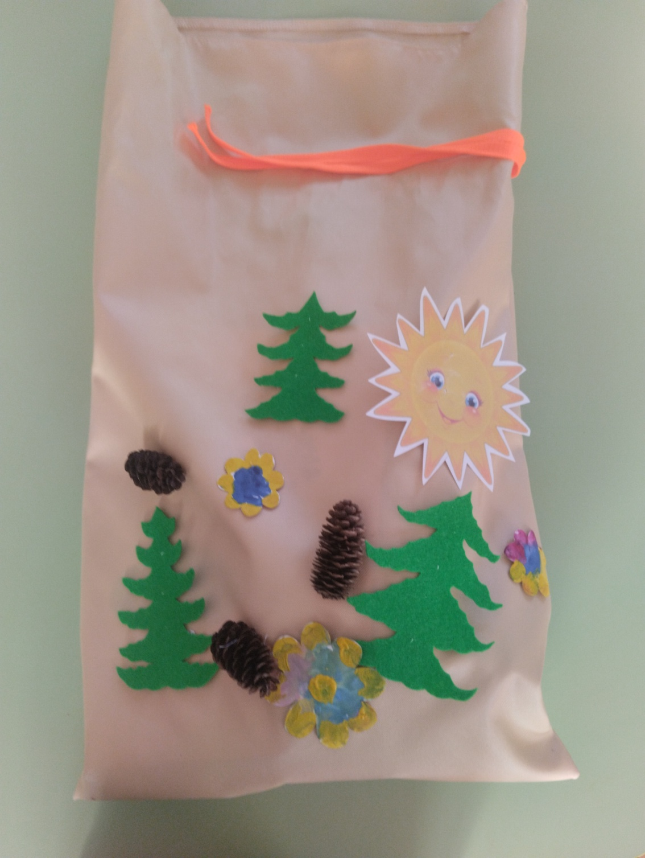

Slide 7
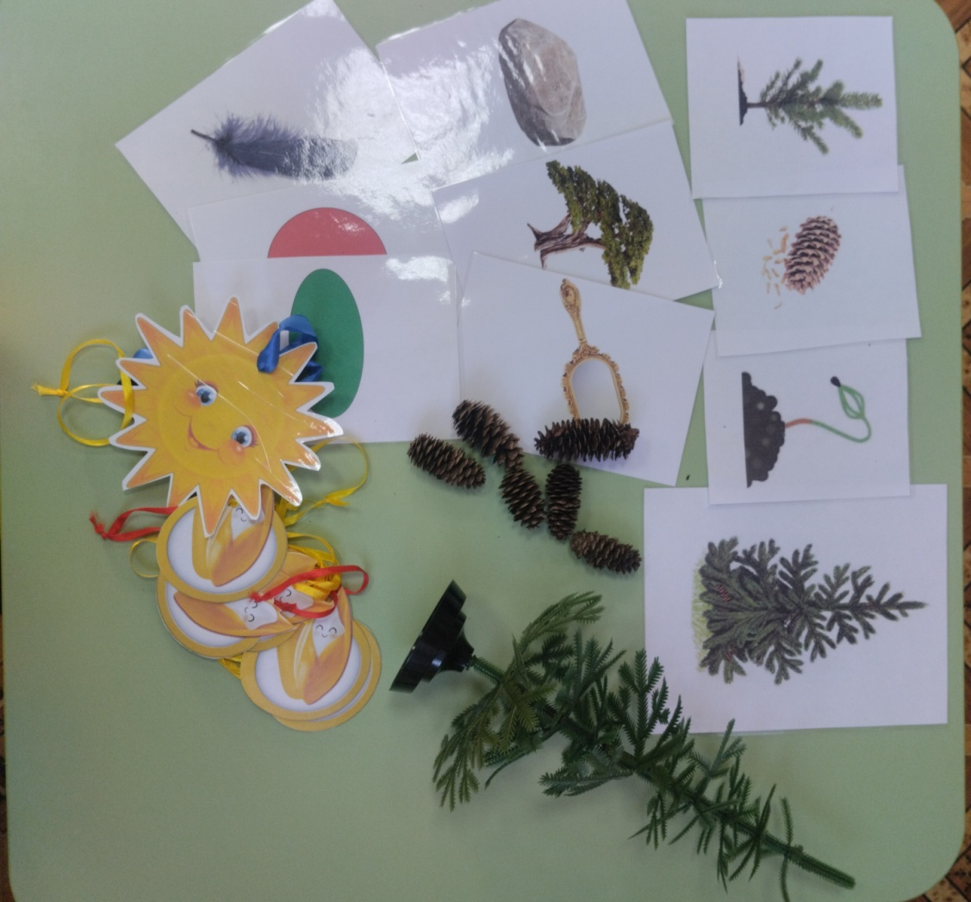

Slide 8
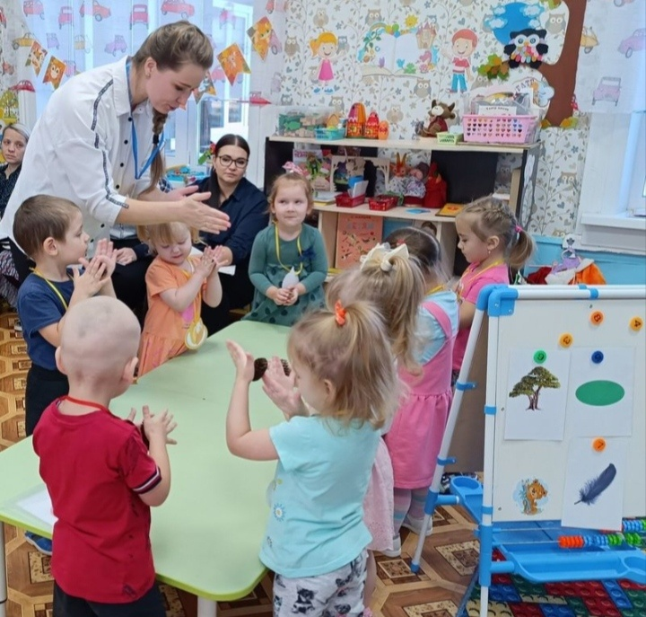
Открытое занятие «Сказания о Сибирской Елочке»

Slide 9
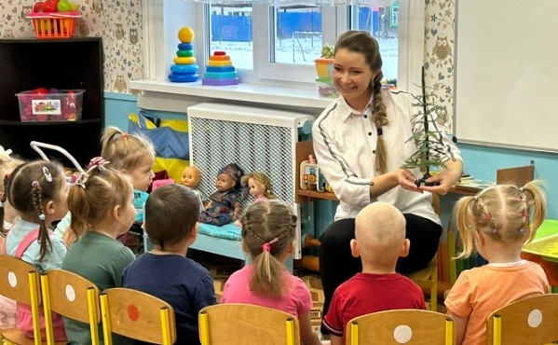

Slide 10
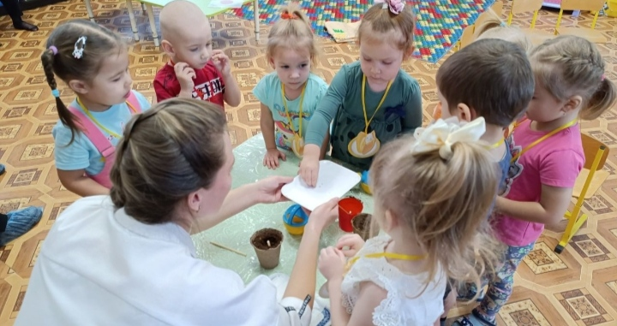

Slide 11
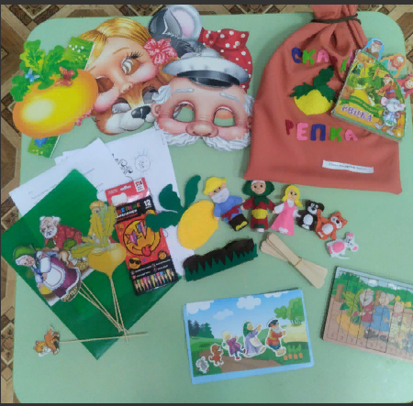
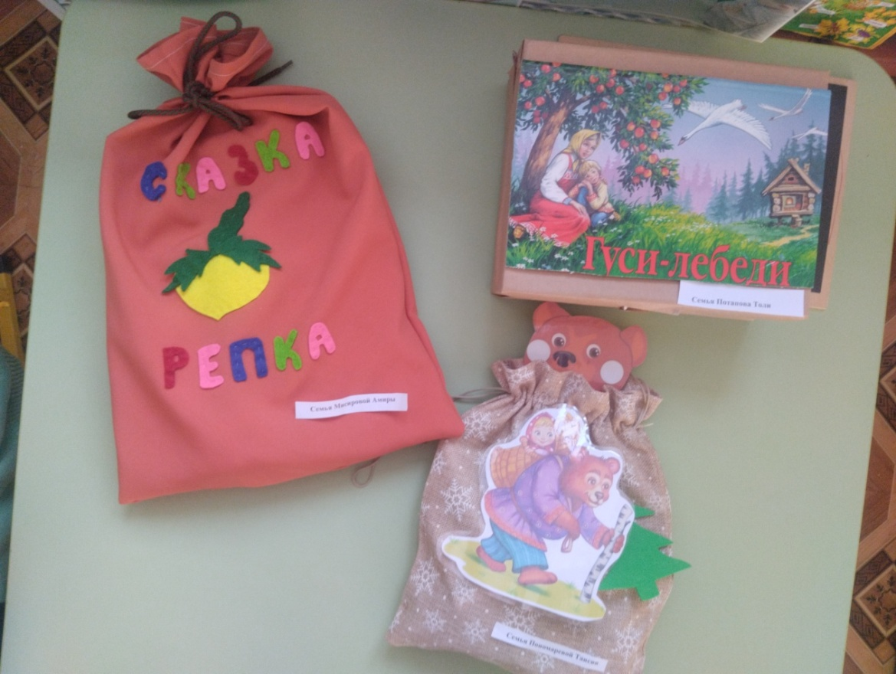
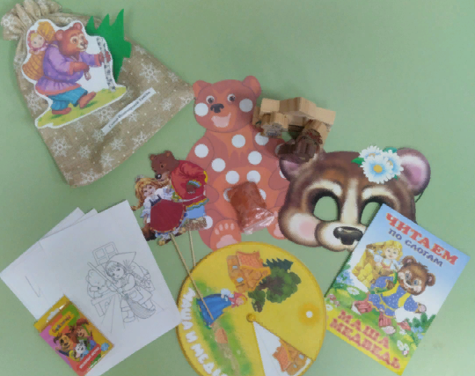
Конкурс «Лучший мешок историй по русским народным сказкам»

Slide 12
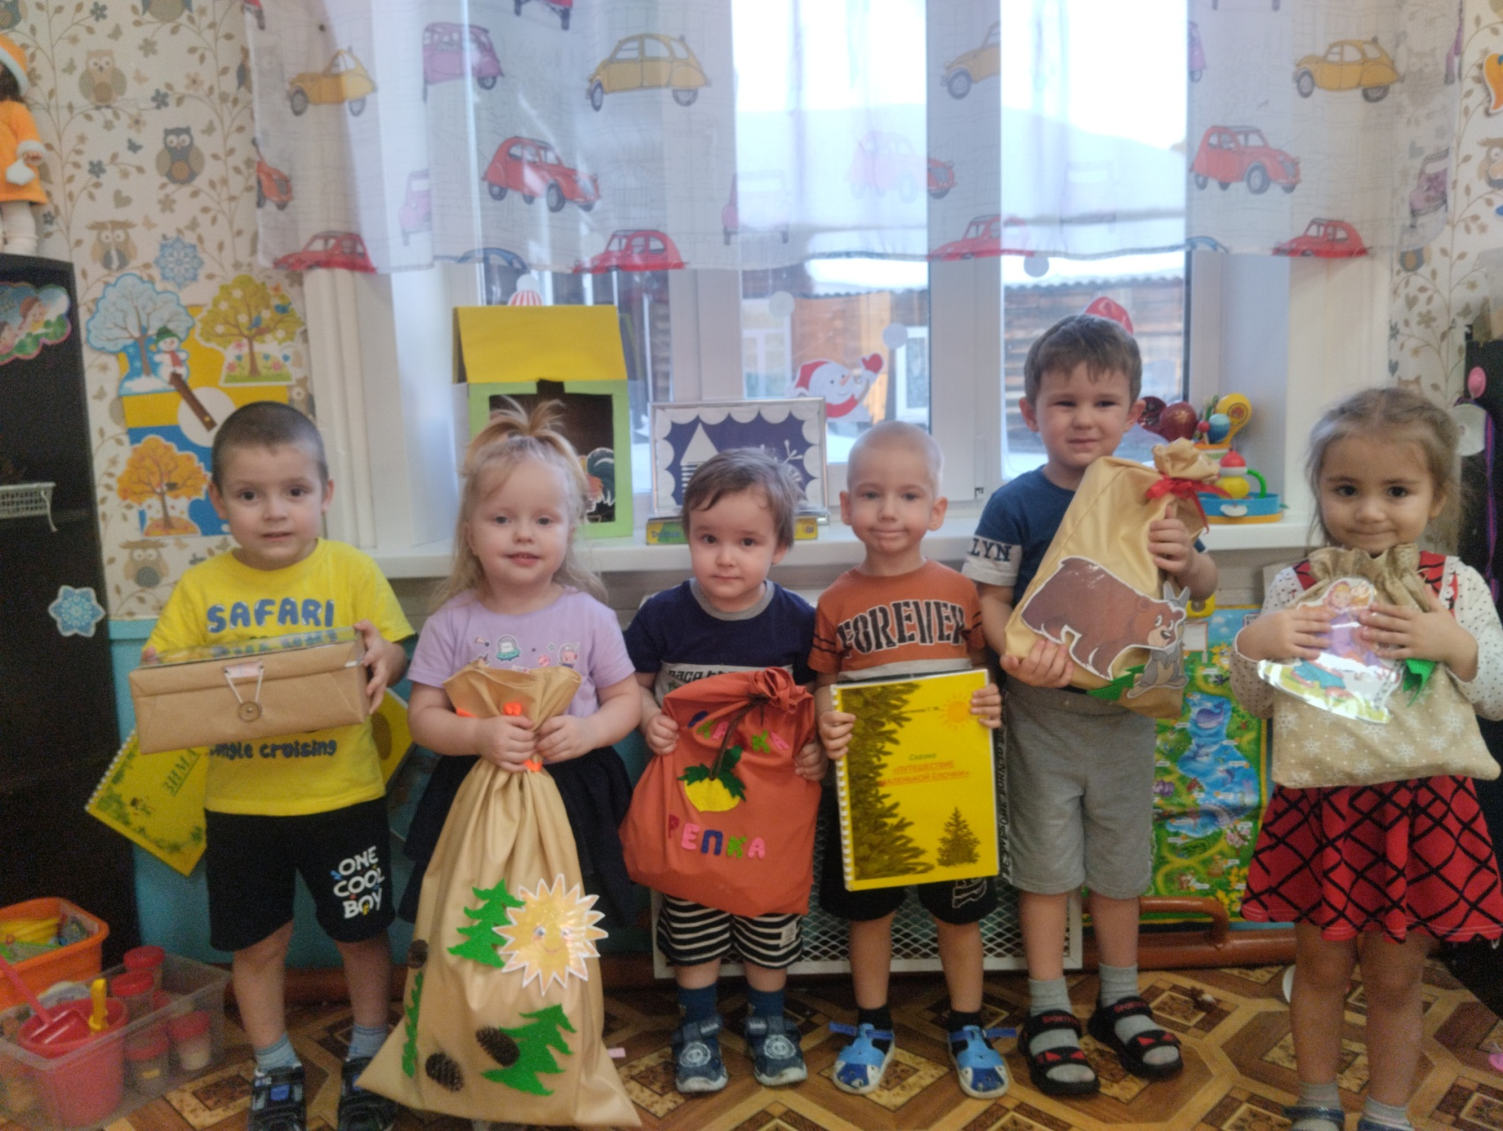

Slide 13
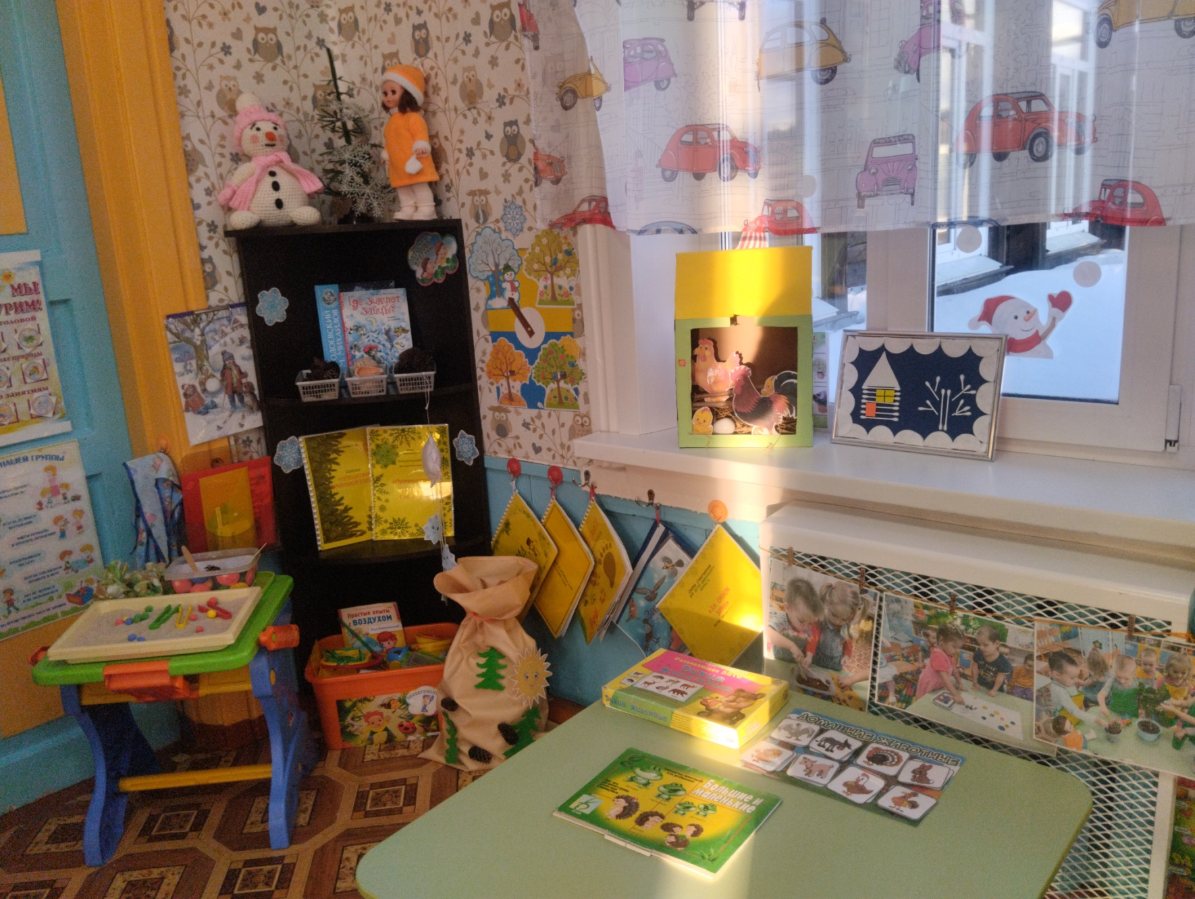

Slide 14
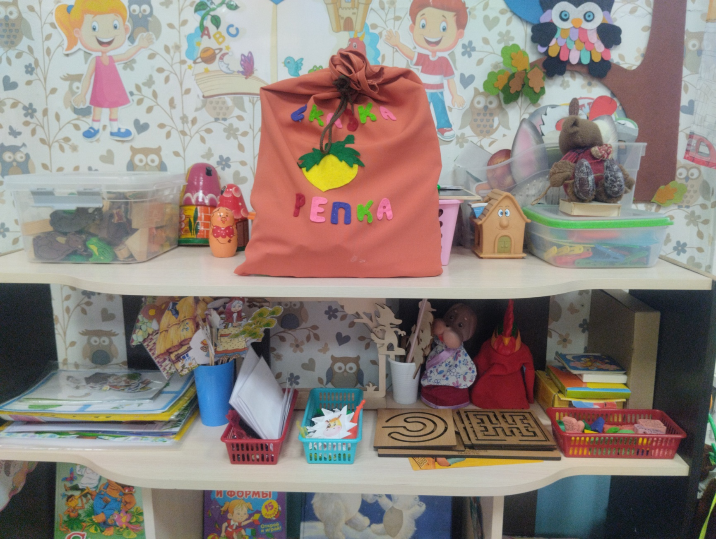

Slide 15
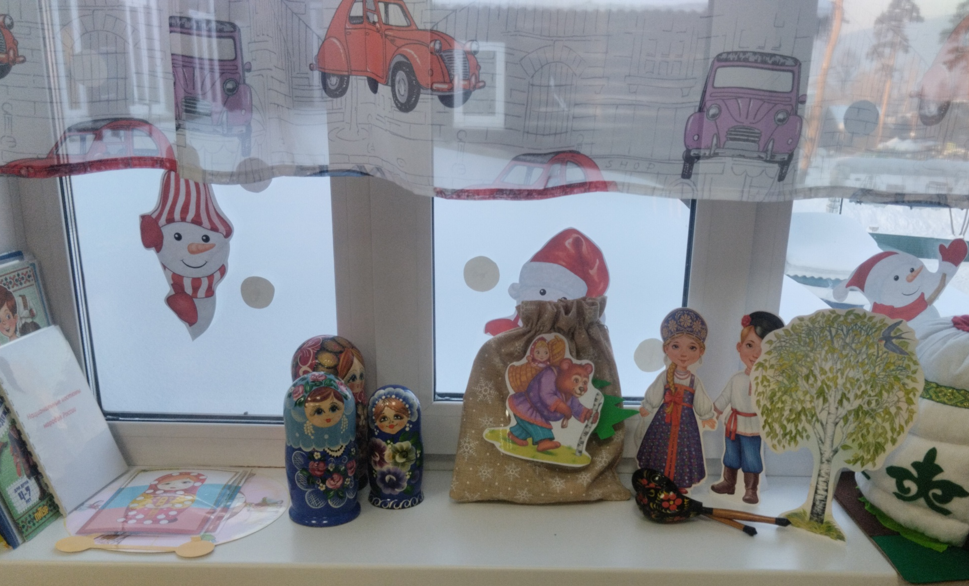

Slide 16
СПАСИБО ЗА ВНИМАНИЕ!

